Slide 1
TN Y15 L1

Slide 2
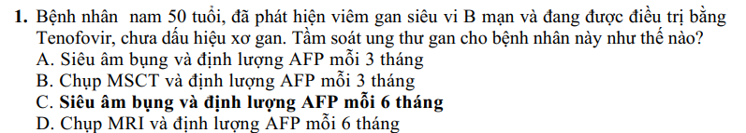
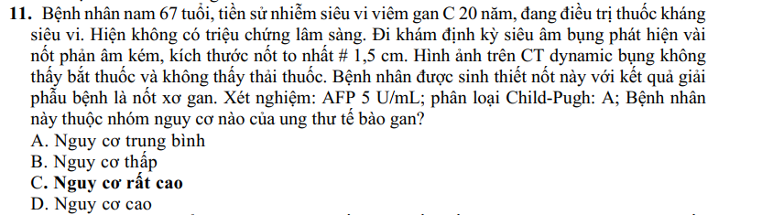
Notes:
cc

Slide 3
TN Y14 L1

Slide 4
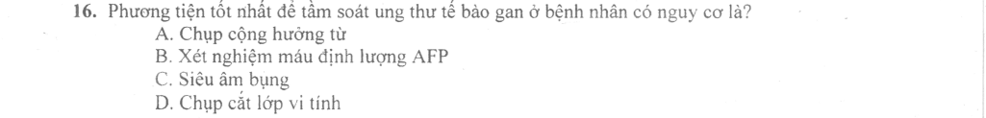
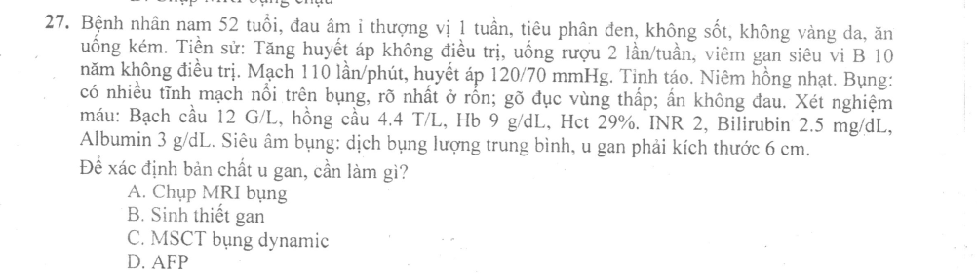
Notes:
cc

Slide 5
TN Y14 L2

Slide 6
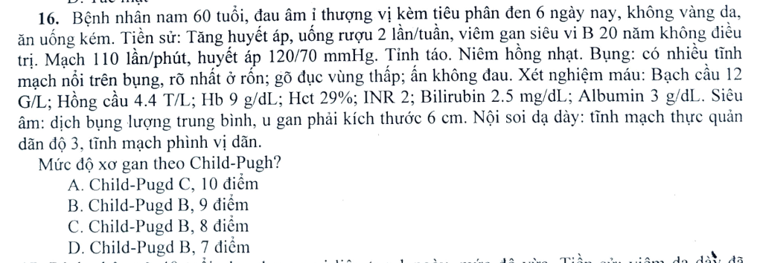
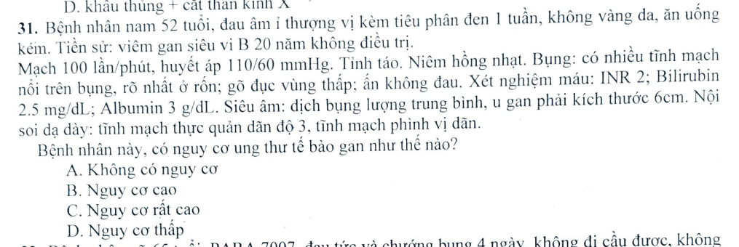
Notes:
ac
16. Đáp án a não gan 1, báng 3, còn lại 2

Slide 7
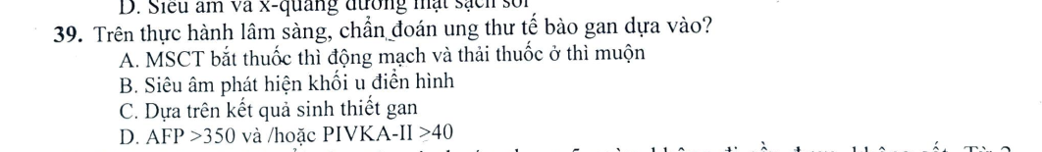
Notes:
a

Slide 8
TN YLT 14 L1

Slide 9
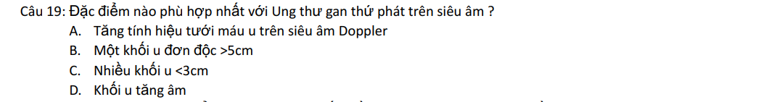
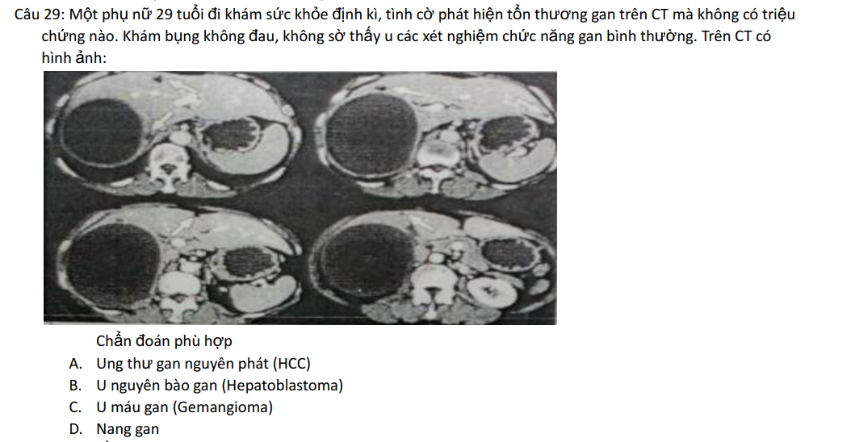
Notes:
cd

Slide 10
TN Y13 L1

Slide 11
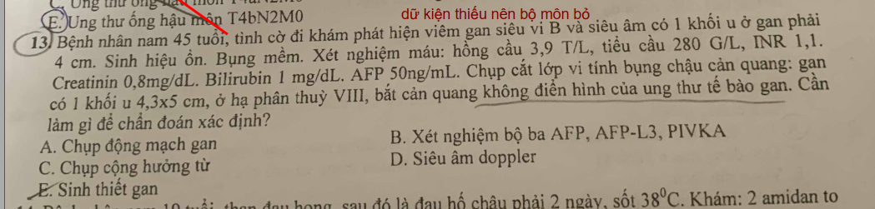
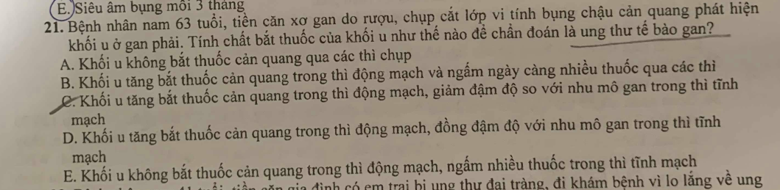
>2cm phải ST, 1-2cm thì CT -> MRI -> ST, nếu RL đông máu thì điều chỉnh rồi ST
Notes:
ec

Slide 12
TN Ngoại Y13 L2

Slide 13
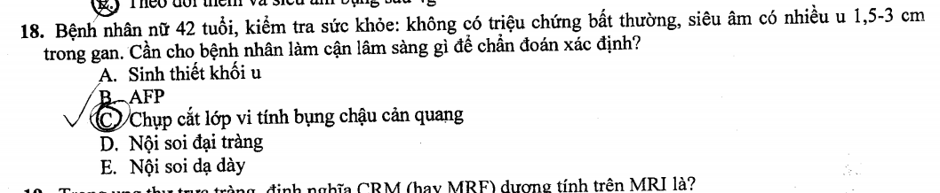
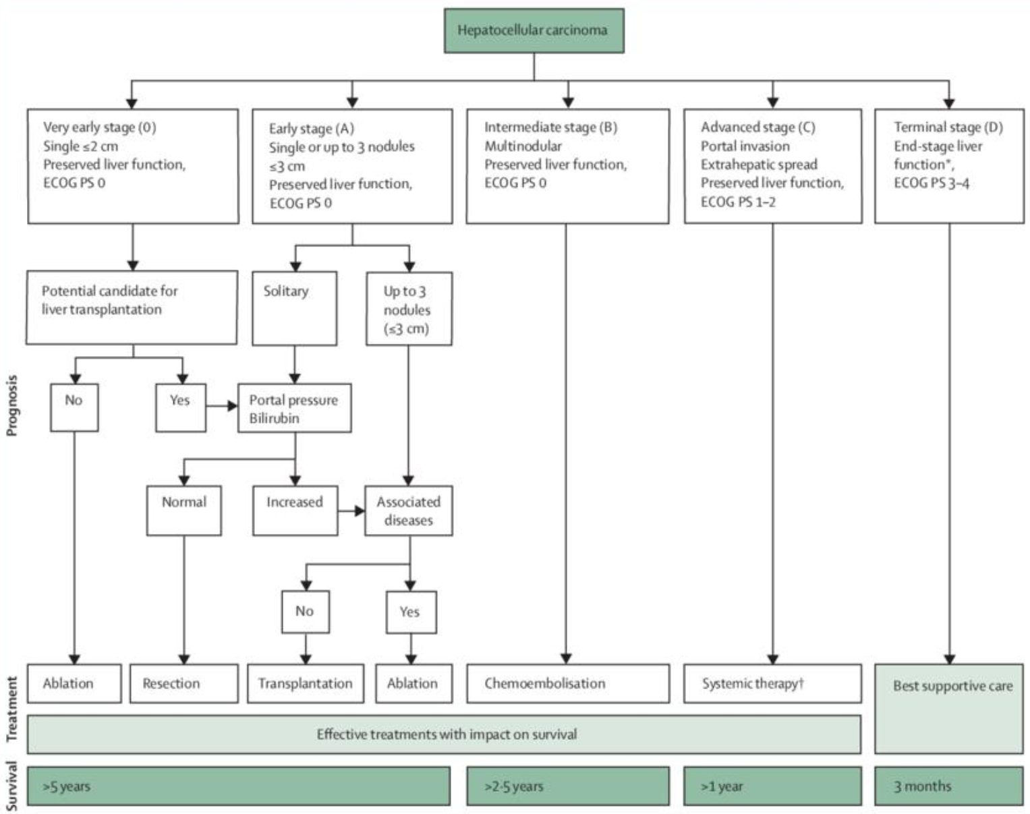
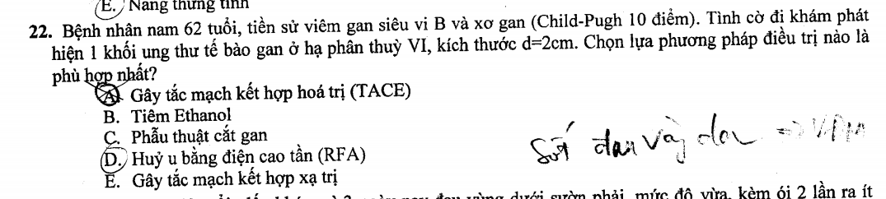
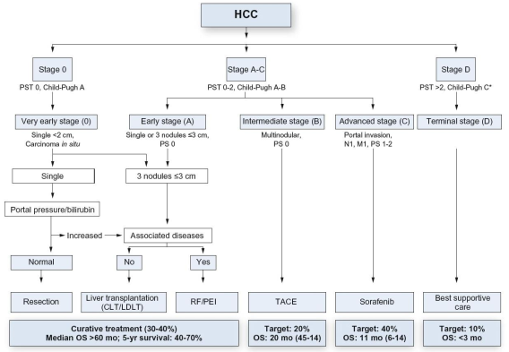
Notes:
Cd: child a-b rfa được, child c nếu 10 thì cũng ok: thầy Long said

Slide 14
TN YLT13 L1

Slide 15
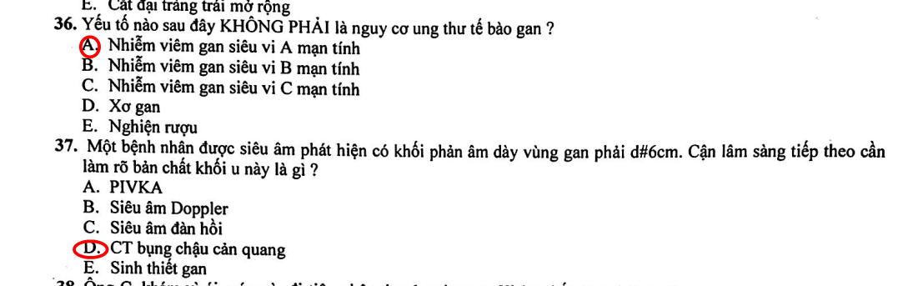
Notes:
ad

Slide 16
TN YLT13 L2

Slide 17
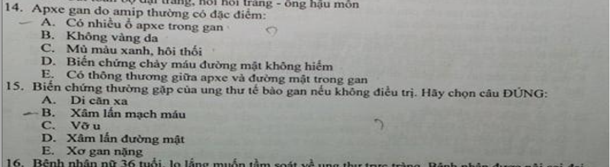
Notes:
BC

Slide 18
TN Y12 L1

Slide 19
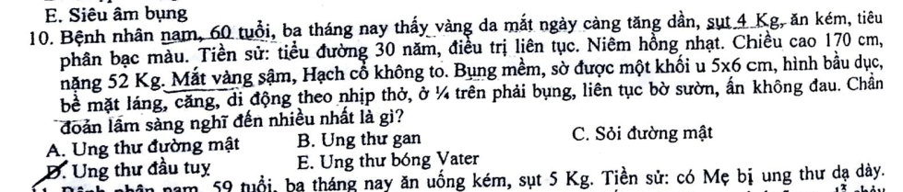
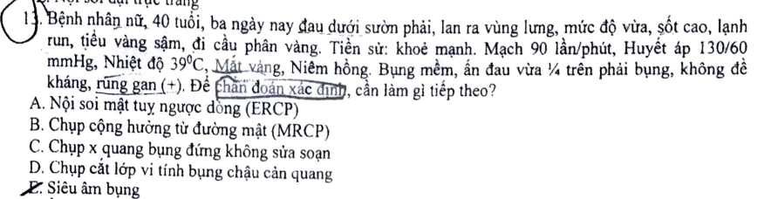
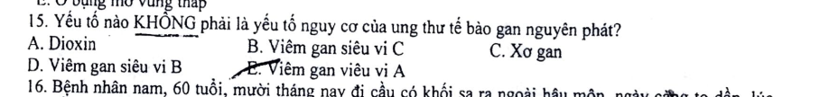
Notes:
dee

Slide 20
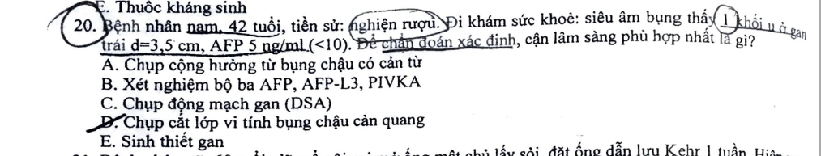
Notes:
d

Slide 21
TN Y12 L2

Slide 22
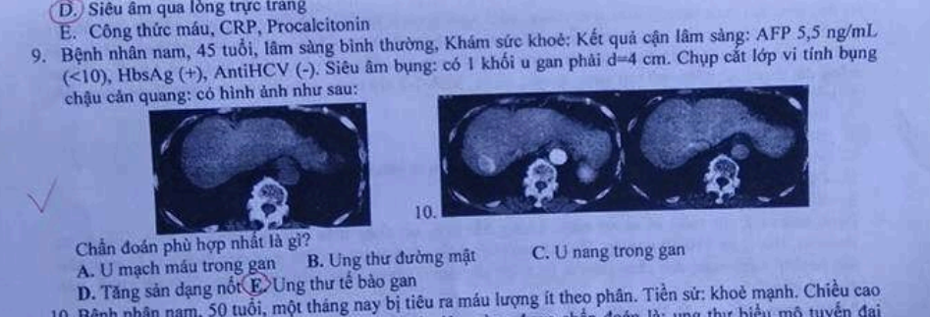
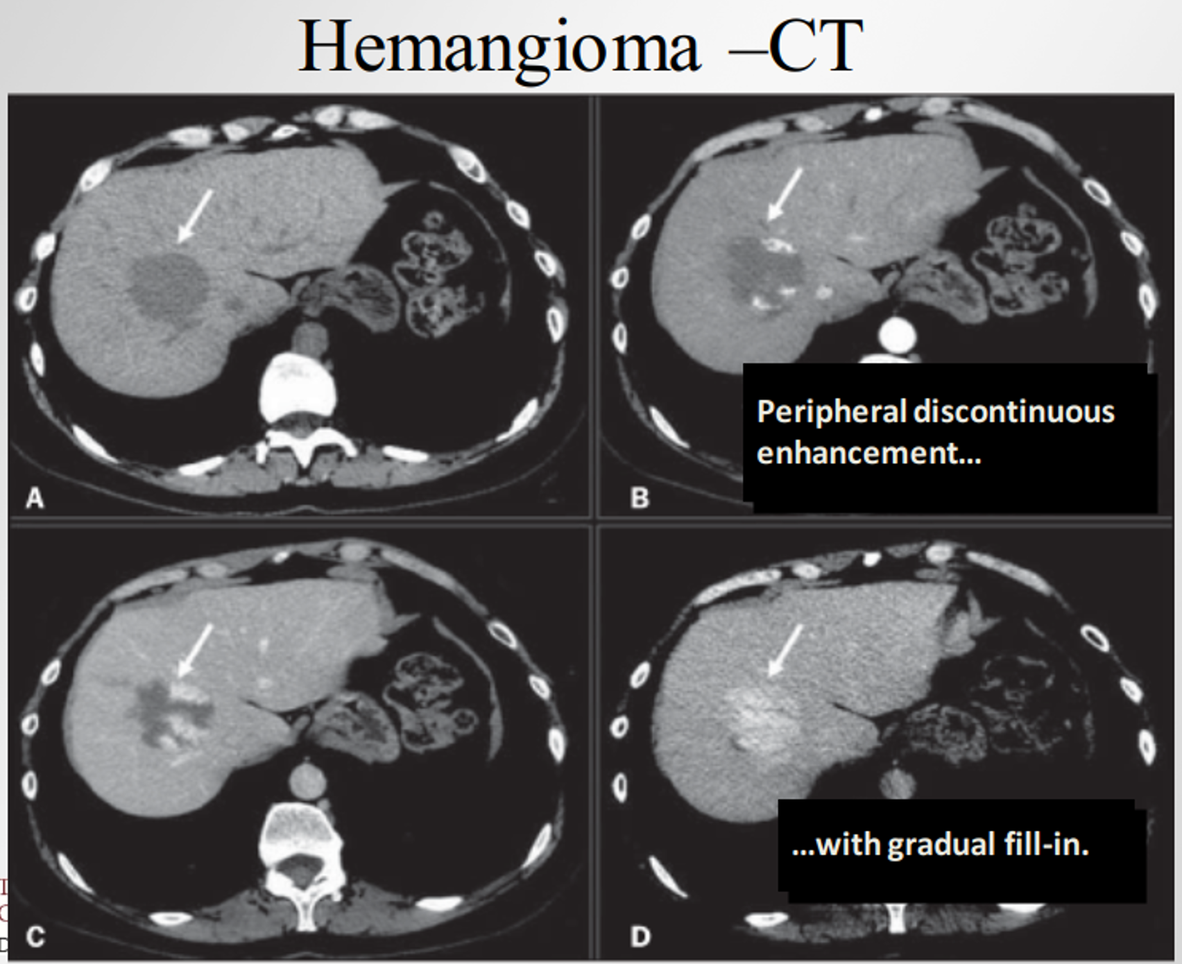
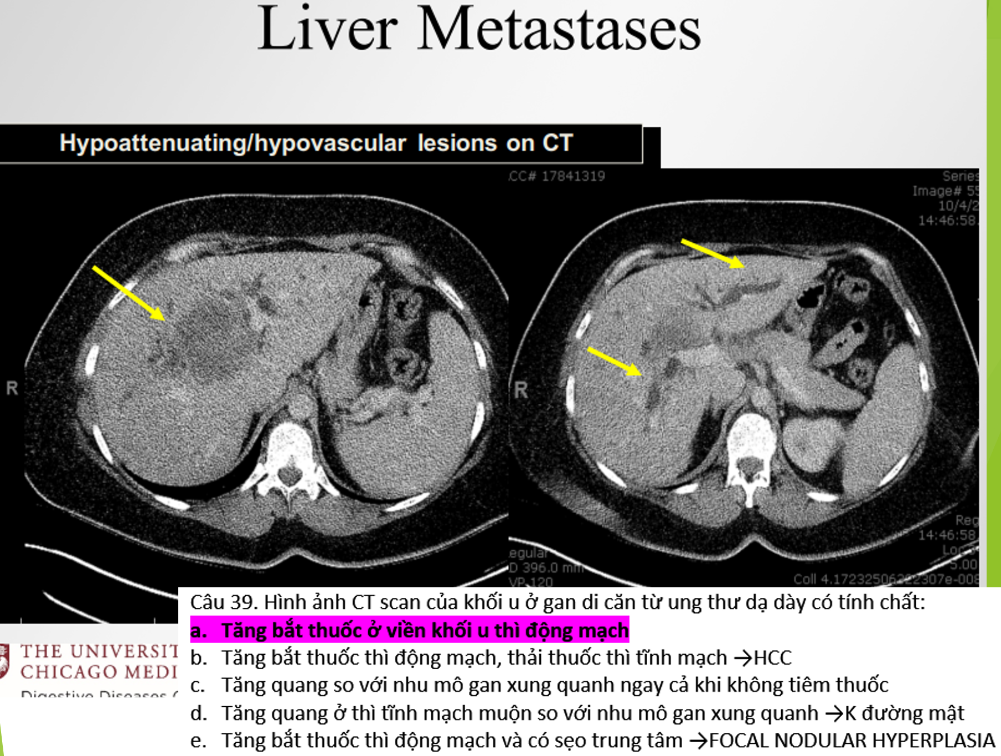
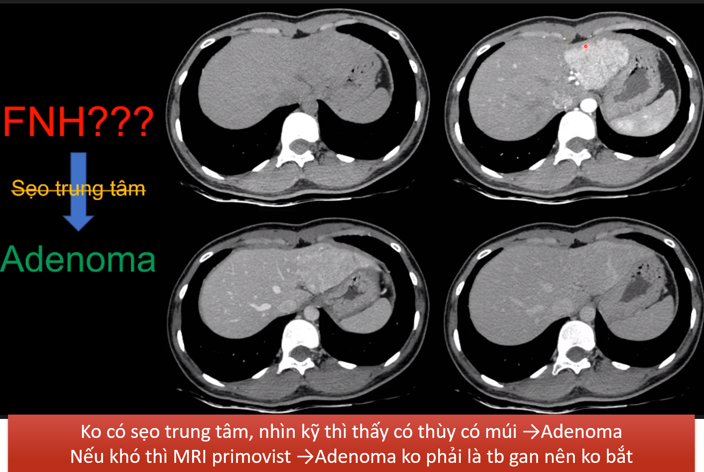
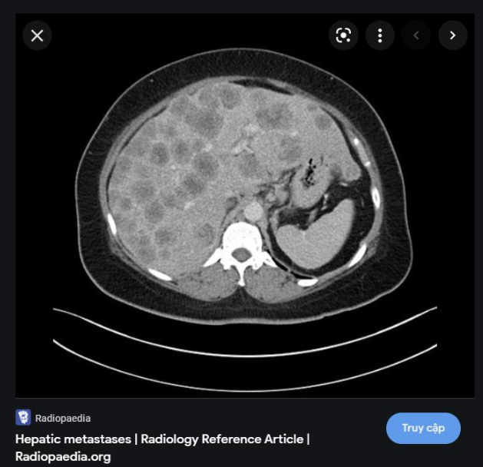

Slide 23
TN YLT 12 L1

Slide 24
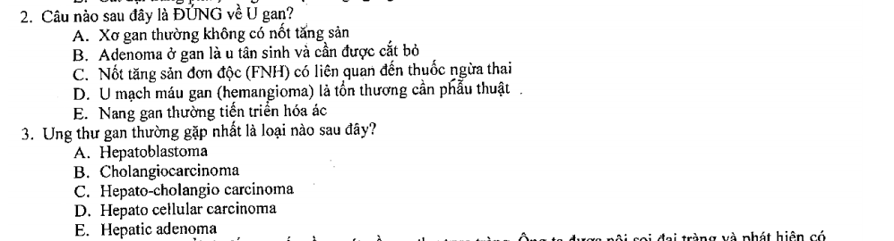
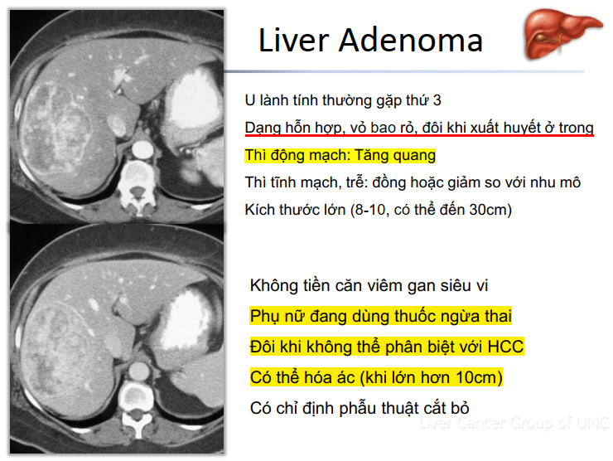
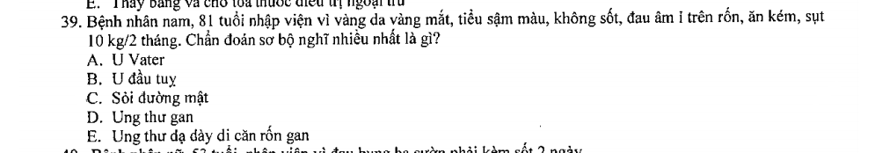
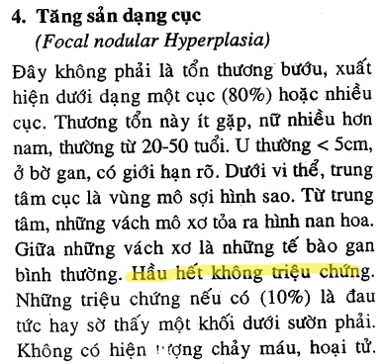
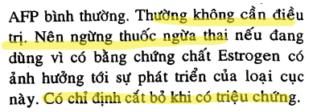
Bệnh học y3 cũ
Notes:
B (theo slide mới nhất của thầy Long) (Sách cũ thì chọn C)
db

Slide 25
TN YLT12 L2

Slide 26
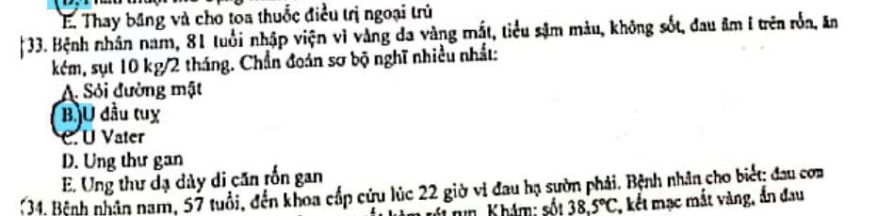
Notes:
b

Slide 27
TN Y11 L1

Slide 28
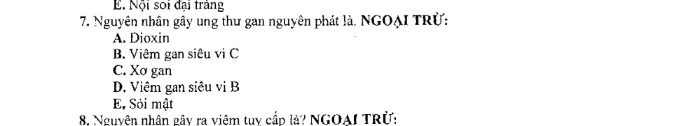
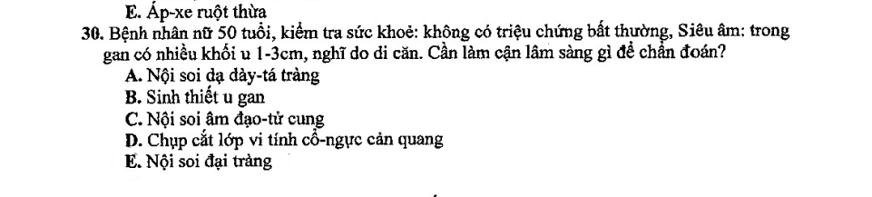
Notes:
Ee (do nhiều khối u nhỏ)
Câu 18 là Y13 lần 2 chọn c

Slide 29
TN Y11 L2

Slide 30
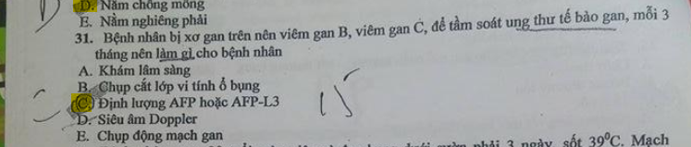
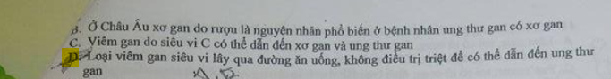
Notes:
cd

Slide 31
TN Y05 L1 không có gan

Slide 32
TN Y05 L2 không có gan

Slide 33
HK1 Y6 Y15

Slide 34
Câu 5. Biến chứng nào thường gặp của ung thư tế bào gan nếu không điều trị ?
a. Di căn xa
b. Xâm lấn mạch máu
c. Vỡ u
d. Xâm lấn đường mật
e. Xơ gan nặng
Câu 8. Tumor marker nào sau đây không dùng để theo dõi sau điều trị ung thư tế bào gan?
a. AFP
b. AFP-L3
c. PIVKA II
d. DCP
e. CA 19.9
Notes:
Ce (PIVKA II và DCP là 1)

Slide 35
Câu 16. Bệnh nhân bị xơ gan do rượu, có nguy cơ cao bị ung thư tế bào gan, mỗi 6 tháng nên được tầm soát bằng phương tiện gì (theo guideline của JSH) ?
a. Chup cộng hưởng từ gan mật
b. Chụp động mạch gan
c. Chụp cắt lớp vi tính bụng chậu cản quang
d. Bộ ba marker ung thư gan: AFP, AFP-L3, PIVKA-II
e. Siêu âm ổ bụng
Câu 32. Gọi là tăng Bilirubin trực tiếp ưu thế khi trong kết quả XN tỉ số Bilirubin TT/ Bilirubin TP lớn hơn bao nhiêu?
a. 20%
b. 30%
c. 40%
d. 50%
e. 60%
Notes:
ed

Slide 36
Câu 39. Các phương pháp điều trị triệt để ung thư tế bào gan gồm có những phương pháp nào?
a. Cắt gan, TACE, RFA.
b. Cắt gan, ghép gan, TACE
c. Cắt gan, hóa trị toàn thân, xạ trị
d. Cắt gan, hóa trị tại chỗ, RFA
e. Cắt gan, ghép gan, RFA
Câu 40. Điểm khác biệt trong điều trị của carcinoma tế bào gai so với carcinoma tế bào tuyến là gì?
a. Carcinoma tb gai phẫu thuật dễ hơn
b. Carcinoma tb gai nhạy hóa trị hơn
c. Carcinoma tb gai có thuốc nhắm trúng đích
d. Carcinoma tb gai tiên lượng sống lâu hơn
e. Carcinoma tb gai nhạy xạ trị hơn
Notes:
ee

Slide 37
Câu 55. Bệnh nhân nữ, 72t, đi khám sức khỏe tình cờ phát hiện u gan qua siêu âm
TCCN: 1 tháng nay bệnh nhân chán ăn, sụt cân không rõ, không đau bụng, đi tiêu phân vàng.
TCTT: niêm hồng nhạt, không vàng da, không báng bụng, bụng mềm, ấn không đau, không sờ thấy u.
Tiền căn: đái tháo đường 2 năm, chưa phẫu thuật lần nào, không bị viêm gan B hay C, không uống rượu bia
Trên lâm sàng, bản chất khối u gan nghi ngờ nhiều nhất là:
a. Áp xe gan do amib
b. Tăng sản lành tính của gan
c. Ung thư tiêu hóa di căn gan
d. Ung thư tế bào gan nguyên phát
e. Ung thư biểu mô đường mật
Câu 57. Yếu tố nào sau đây KHÔNG PHẢI là nguy cơ ung thư tế bào gan ?
a. Nhiễm viêm gan siêu vi A mạn tính
b. Nhiễm viêm gan siêu vi B mạn tính
c. Nhiễm viêm gan siêu vi C mạn tính
d. Nhiễm viêm gan siêu vi B và C mạn tính
e. Nghiện rượu
Notes:
ca

Slide 38
HK2 Y6 Y15 L1

Slide 39
Câu 3. Bệnh nhân nam, 62t, đi khám vì thấy sụt cân
Bệnh sử: ăn uống kém, chán ăn, sụt cân từ 65→60kg/ 2 tháng, không đau bụng, đi tiêu phân vàng, tiểu vàng sậm.
Khám: Sinh hiệu ổn, không sốt. Da niêm vàng nhẹ, không báng bụng, bụng mềm, ấn không đau, không sờ thấy u.
Tiền căn: chưa phẫu thuật lần nào, chưa từng thử xét nghiệm viêm gan siêu vi B,C , uống rượu ít, hút thuốc lá 15 gói x năm.
Khi tiếp cận bệnh nhân này, cận lâm sàng nào nên được chỉ định?
a. Siêu âm bụng
b. MSCT bụng chậu cản quang
c. MRI gan mật cản từ
d. Nội soi dạ dày
Notes:
A (vàng da, không đau bụng, đầu tay siêu âm, k vàng da thì nội soi)

Slide 40
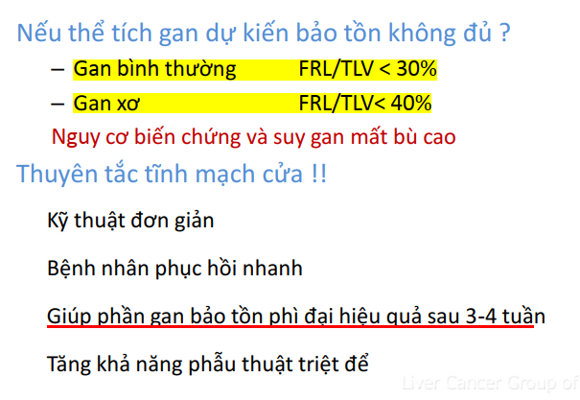
Câu 10. Gọi là tăng Bilirubin trực tiếp ưu thế khi trong kết quả XN tỉ số Bilirubin TT/ Bilirubin TP lớn hơn bao nhiêu?
a. 20%
b. 30%
c. 40%
d. 50%
Câu 15. Ung thư tế bào gan nguyên phát giai đoạn tiến xa thường gây tử vong nhiều nhất trong bệnh cảnh nào?
a. Ói ra máu ồ ạt do vỡ dãn tĩnh mạch thực quản
b. Tắc ruột do u di căn ổ bụng
c. Chảy máu ổ bụng do u gan vỡ
d. Ho ra máu do di căn phổi
Câu 17. Thể tích gan để lại sau phẫu thuật (Future Liver Remnant) có ý nghĩa gì đối với kết quả điều trị của bệnh nhân?
a. Nếu quá nhiều có thể dễ tái phát
b. Nếu quá nhiều có thể dễ hoại tử phần thiếu máu
c. Nếu quá ít có thể dễ bùng phát viêm gan siêu vi
d. Nếu quá ít có thể dễ suy gan sau mổ
Notes:
Dcd, TOCE (lipidol)= TACE= cTACE,

Slide 41
Câu 34. Phương pháp điều trị HCC nào sau đây KHÔNG THUỘC nhóm hủy u tại chỗ ?
a. Đốt RFA
b. Đốt Microwave
c. Chích cồn
d. Chích Lipiodol
Câu 36. Giá trị chủ yếu của AFP trong ung thư gan nguyên phát là gì?
a. Chẩn đoán xác định HCC
b. Chẩn đoán mức độ phát tán của khối u
c. Tầm soát HCC và theo dõi tái phát
d. Tiên lượng khả năng điều trị triệt để
Câu 44. Bệnh nhân bị xơ gan do rượu, có nguy cơ cao bị ung thư tế bào gan, mỗi 6 tháng tầm soát bằng phương tiện gì (theo JSH) ?
a. Chup cộng hưởng từ gan mật và AFP
b. Chụp cắt lớp vi tính bụng chậu cản quang và AFP
c. Bộ ba marker ung thư gan: AFP, AFP-L3, PIVKA-II
d. Siêu âm ổ bụng và AFP
Notes:
dcd

Slide 42
Y6 Y15 thi lại lần 2

Slide 43
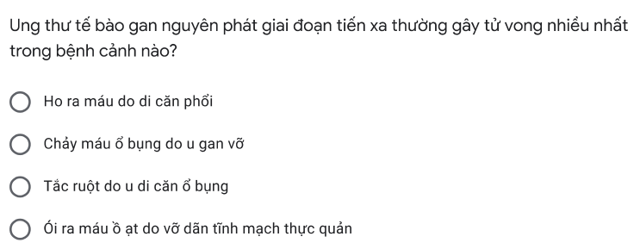
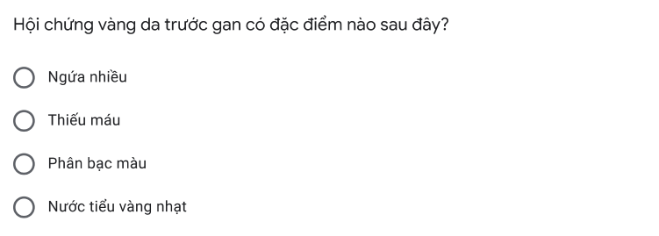
Notes:
Bb (thiếu máu tán huyết)

Slide 44
HK1 Y6 Y14

Slide 45
Câu 5. Biến chứng nào thường gặp của HCC nếu không điều trị?
a. Di căn xa
b. Xâm lấn mạch máu
c. Vỡ u
d. Xâm lấn đường mật
e. Xơ gan nặng
Câu 8. Tumor marker nào sau đây không dùng để theo dõi sau điều trị ung thư tế bào gan?
a. AFP
b. AFP-L3
c. PIVKA II
d. DCP
e. CA 19.9
Câu 16. Bệnh nhân bị xơ gan do rượu, có nguy cơ cao bị ung thư tế bào gan, mỗi 6 tháng nên được tầm soát bằng phương tiện gì (theo guideline của JSH) ?
a. Chup cộng hưởng từ gan mật
b. Chụp động mạch gan
c. Chụp cắt lớp vi tính bụng chậu cản quang
d. Bộ ba marker ung thư gan: AFP, AFP-L3, PIVKA-II
e. Siêu âm ổ bụng
Notes:
cee

Slide 46
Câu 39. Các phương pháp điều trị triệt để ung thư tế bào gan gồm có những phương pháp nào?
a. Cắt gan, TACE, RFA.
b. Cắt gan, ghép gan, TACE
c. Cắt gan, hóa trị toàn thân, xạ trị
d. Cắt gan, hóa trị tại chỗ, RFA
e. Cắt gan, ghép gan, RFA
Câu 55. Bệnh nhân nữ, 72t, đi khám sức khỏe tình cờ phát hiện u gan qua siêu âm
TCCN: 1 tháng nay bệnh nhân chán ăn, sụt cân không rõ, không đau bụng, đi tiêu phân vàng.
TCTT: niêm hồng nhạt, không vàng da, không báng bụng, bụng mềm, ấn không đau, không sờ thấy u.
Tiền căn: ĐTĐ 2 năm, chưa phẫu thuật lần nào, không bị viêm gan B hay C, không uống rượu bia
Trên lâm sàng, bản chất khối u gan nghi ngờ nhiều nhất là:
a. Áp xe gan do amib
b. Tăng sản lành tính của gan
c. Ung thư tiêu hóa di căn gan
d. Ung thư tế bào gan nguyên phát
e. Ung thư biểu mô đường mật
Notes:
ec

Slide 47
Câu 57. Yếu tố nào sau đây KHÔNG PHẢI là nguy cơ ung thư tế bào gan ?
a. Nhiễm viêm gan siêu vi A mạn tính
b. Nhiễm viêm gan siêu vi B mạn tính
c. Nhiễm viêm gan siêu vi C mạn tính
d. Nhiễm viêm gan siêu vi B và C mạn tính
e. Nghiện rượu
Notes:
a

Slide 48
HK2 Y14 Y6

Slide 49
Câu 3. Bệnh nhân nữ, 40 tuổi, nhập viện vì vàng da.
Bệnh sử 2 tuần: bệnh nhân đau hạ sườn phải, lan lên vai phải, kèm vàng da tăng dần, ngứa, tiểu sậm màu. Khám lâm sàng ghi nhận: bệnh nhân tỉnh, mạch: 80 lần/phút, huyết áp: 110/80 mmHg, nhiệt độ: 37 độ C, kết mạc mắt vàng, niêm mạc dưới lưỡi vàng, túi mật to, ấn đau hạ sườn phải. Siêu âm bụng: dãn đường mật trong và ngoài gan.
Chẩn đoán nào sau đây KHÔNG PHÙ HỢP trên bệnh nhân này ?
a. U đầu tụy
b. Sỏi ống mật chủ
c. Áp xe gan do amip
d. U bóng Vater
e. Hẹp đoạn cuối ống mật chủ
Câu 12. Bệnh nhân bị xơ gan do bệnh gan thoái hóa mỡ, có nguy cơ cao bị ung thư tế bào gan, mỗi 6 tháng nên được tầm soát bằng phương tiện gì (theo guideline của JSH) ?
a. Siêu âm ổ bụng
b. Chụp động mạch gan
c. Chụp cắt lớp vi tính bụng chậu cản quang
d. Bộ ba marker ung thư gan: AFP, AFP-L3, PIVKA-II
e. Chup cộng hưởng từ gan mật
Notes:
ca

Slide 50
Câu 31. Bệnh nhân nữ, 23 tuổi, nhập viện vì nuốt nghẹn. Khoảng 1 tháng nay, bệnh nhân thường nuốt nghẹn nhiều khi uống nước lạnh, đối với nước ấm hay thức ăn nóng thì ít nghẹn hơn. Trong quá trình bệnh, bệnh nhân không đau bụng, không sốt, đại tiện phân vàng 1 lần/ ngày.
Tiền căn: khỏe mạnh, chưa từng nuốt nghẹn trước đây.
Với bệnh sử trên, chẩn đoán nghĩ đến nhiều nhất là gì?
a. Co thắt tâm vị
b. Viêm hẹp thực quản lành tính
c. Ung thư thực quản
d. Trào ngược dạ dày thực quản
e. Phình động mạch chủ ngực
Câu 37. Bệnh nhân nữ, 30t, nhập viện vì đau âm ỉ hạ sườn phải 3 ngày
Khám : sốt nhẹ, huyết áp ổn, niêm hồng. Bụng mềm, ấn đau khá nhiều hạ sườn phải, rung gan (+)
Siêu âm: ổ áp xe gan kích thước 5x8cm ở sát bề mặt gan phải, hóa lỏng hoàn toàn, không thấy dịch ổ bụng.
Lựa chọn nào tiếp theo là phù hợp ?
a. Điều trị nội khoa đơn thuần
b. Điều trị nội khoa kèm chọc dẫn lưu ổ áp xe
c. Điều trị nội khoa và chờ khi có dấu hiệu vỡ mới chọc dẫn lưu ổ áp xe
d. Mổ dẫn lưu ổ áp xe cấp cứu
e. Mổ cắt phần gan chứa ổ áp xe
Notes:
Ab (>=5cm nội + chọc, sát bề mặt, hóa lỏng dễ chọc, 10cm chọc, 4-7 là AX ruột thừa)

Slide 51
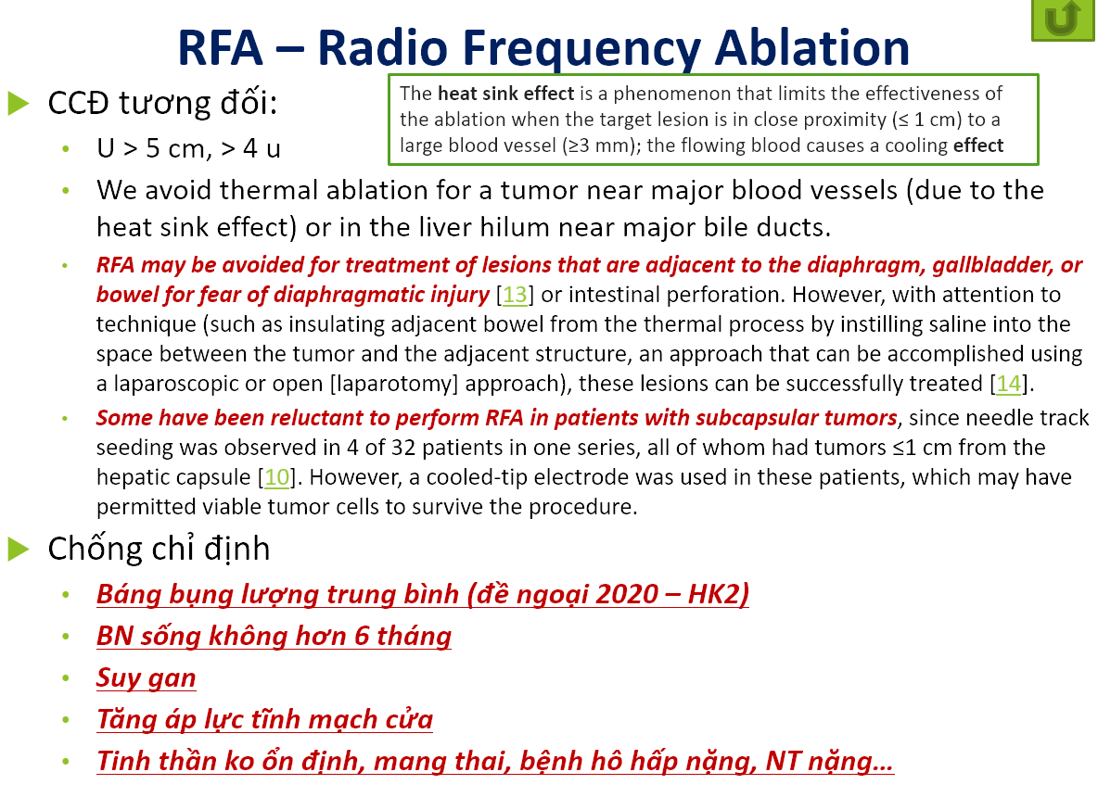
Câu 38. Trong điều trị ung thư tế bào gan (HCC), một trong những chống chỉ định của RFA là:
a. Kích thước u >2cm
b. U nằm ở sâu trong nhu mô
c. Có > 2 u
d. Báng bụng lượng trung bình
e. PLT < 100 G/L
Câu 47. Áp xe gan do vi trùng thường gặp nhất ở đối tượng nào ?
a. Bệnh nhân sốc nhiễm trùng kéo dài
b. Bệnh nhân xơ gan mất bù
c. Bệnh nhân COPD nặng
d. Bệnh nhân có thói quen ăn rau sống
e. Bệnh nhân có thói quen ăn hải sản sống
Câu 49. Để chẩn đoán ung thư tế bào gan nguyên phát, yếu tố nào sau đây đóng vai trò quan trọng nhất ?
a. Tiền căn viêm gan siêu vi B hay C mạn tính
b. Siêu âm phát hiện khối u trong gan
c. AFP trong máu tăng cao
d. Sinh thiết ra tế bào gan ác tính
e. Hình ảnh điển hình trên chụp cắt lớp vi tính
Notes:
dae

Slide 52
Câu 52. Đối tượng nào sau đây thuộc nhóm “nguy cơ rất cao” của ung thư tế bào gan, cần tầm soát mỗi 3-4 tháng (theo JSH) ?
a. Xơ gan do rượu
b. Xơ gan do viêm gan siêu vi B,C
c. Xơ gan do độc tố
d. Có cha mẹ bị ung thư tế bào gan
e. Thalassemia
Câu 59. Tumor marker nào sau đây KHÔNG dùng để theo dõi sau điều trị ung thư tế bào gan?
a. CEA
b. AFP-L3
c. PIVKA II
d. DCP
e. AFP
Notes:
ba

Slide 53
HK1 Y6 Y13

Slide 54
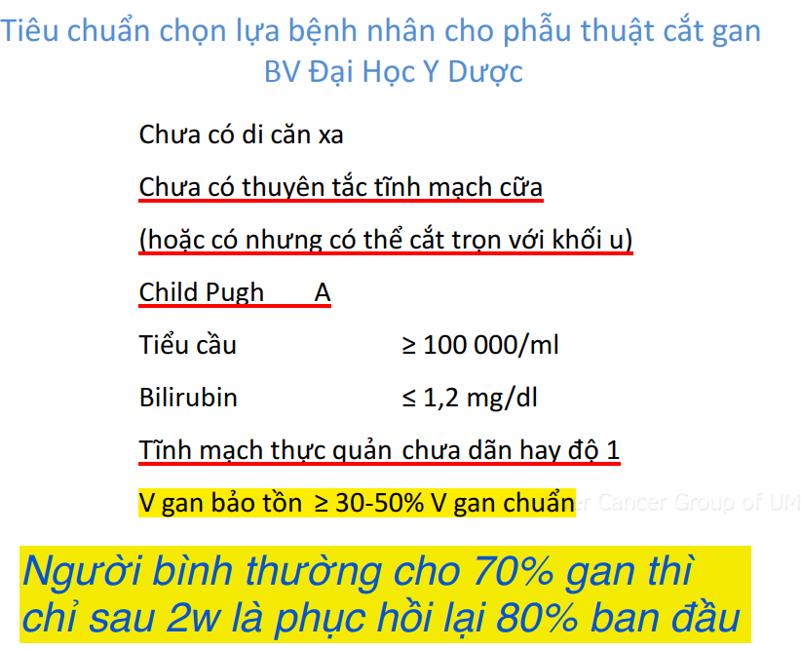
Câu 3. Một bệnh nhân nữ, 48t, có khối ung thư tế bào gan kích thước 3cm ở ranh giới hạ phân thùy V và VI, chức năng gan Child-Pugh B, không có huyết khối tĩnh mạch cửa, chưa di căn xa.
Phương pháp điều trị nào sau đây là hợp lý, có thể cân nhắc lựa chọn?
a. Phẫu thuật cắt gan
b. RFA
c. TACE
d. Hóa trị
e. Xạ trị
Câu 4. Hình ảnh CT scan của khối u ở gan di căn từ ung thư dạ dày có tính chất:
a. Tăng bắt thuốc thì động mạch, thải thuốc thì tĩnh mạch
b. Tăng quang so với nhu mô gan xung quanh ngay cả khi không tiêm thuốc
Tăng quang ở thì tĩnh mạch muộn so với nhu mô gan xung
Tăng bắt thuốc thì động mạch và có sẹo trung tâm
e. Tăng bắt thuốc ở viền khối u thì động mạch
Notes:
be

Slide 55
Câu 11. Một trường hợp đau bụng cấp khởi phát đột ngột cần nghĩ ngay đến những bệnh sau, NGOẠI TRỪ:
a. Tắc mạch mạc treo ruột
b. Xoắn ruột
c. Vỡ phình động mạch chủ bụng
d. Áp xe gan
e. Thủng tạng rỗng
Câu 12. BN nam, 78 tuổi, vào viện vì vàng da vàng mắt.
Bệnh sử: bệnh nhân thấy vàng da tăng dần trong 3 tháng, nước tiểu sậm màu, tiêu phân bạc màu, không sốt, đau âm ỉ vùng trên rốn 1 tuần nay. Ăn uống kém, sụt 6kg/3 tháng.
Tiền căn: uống rượu ít, đái tháo đường đang điều trị, viêm gan siêu vi B đã ổn.
Khám: vàng da niêm sậm, ấn chẩn đau thốn nhẹ vùng trên rốn, không sờ thấy u.
Chẩn đoán nghĩ đến nhiều nhất là gì?
a. Sỏi ống mật chủ
b. Xơ gan
c. Ung thư tế bào gan
d. Viêm gan siêu vi B cấp
e. Ung thư quanh bóng vater
Notes:
de

Slide 56
Câu 31. Nói về các phương pháp điều trị ung thư tế bào gan nguyên phát, câu nào sau đây là SAI?
a. RFA là phương pháp điều trị triệt để cho các khối u gan kích thước nhỏ hơn 3cm
b. Ghép gan là phương pháp điều trị có khả năng triệt để cho bệnh nhân ung thư gan
c. TACE là phương pháp điều trị triệt để cho các khối u có kích thước to
d. Phẫu thuật là phương pháp điều trị hiệu quả cao khi chức năng gan chưa quá kém
e. Hóa trị toàn thân gần như không có vai trò điều trị ung thư tế bào gan
Câu 41. Nói về chẩn đoán giai đoạn ung thư tế bào gan nguyên phát, câu nào sau đây là chính xác ?
a. Cần dựa vào các yếu tố: khối u (T), hạch di căn (N) và di căn xa (M)
b. Cần dựa vào các yếu tố: thể trạng bệnh nhân, mức độ xơ gan và tình trạng ung thư
c. Bảng phân giai đoạn Okuda được sử dụng phổ biến nhất
d. Bảng phân giai đoạn của AJCC được sử dụng chính xác nhất
e. Bảng phân giai đoạn BCLC được thế giới thống nhất chọn lựa cho ung thư tế bào gan
Notes:
cb

Slide 57
Câu 43. Dịch truyền đạm nào sau đây có thể được sử dụng để dinh dưỡng tĩnh mạch chu phẫu cho bệnh nhân suy gan?
a. Aminoplasmal
b. Nephrosteril
c. Morihepamin
d. Lipidem
e. Lactate Ringer
Câu 58. Nguyên nhân nào sau đây KHÔNG thuộc nhóm vàng da trước gan?
a. Hồng cầu hình liềm
b. Thalassemia
c. Cường lách
d. Hội chứng Gilbert
e. Hồng cầu hình bia
Notes:
cd

Slide 58
HK2 Y6 Y13

Slide 59
Câu 9. Một bệnh nhân nam, 48t, thể trạng tốt, có khối ung thư tế bào gan kích thước 5cm ở hạ phân thùy VI và 2 khối u vệ tinh nhỏ hơn (kích thước 1 và 2 cm) ở gan trái, chức năng gan Child-Pugh A, chưa di căn xa, chưa có huyết khối tĩnh mạch cửa .
Phương pháp điều trị hợp lý cho bệnh nhân này là gì?
a. Phẫu thuật cắt gan
b. RFA
c. Ghép gan
d. TACE
e. Hóa trị
Câu 22. BN vào viện vì đau hạ sườn phải. Khám thấy có nhiều vết bầm máu trên tứ chi, hỏi bệnh sử ghi nhận BN rất dễ bị các vết bầm này, thường xuất hiện sau khi va chạm hoặc đôi lúc không rõ lý do.
Chẩn đoán nào bên dưới là KHÔNG PHÙ HỢP?
a. Hemophilie A
b. Hemophilie B
c. Thalassemie
d. Xuất huyết giảm tiểu cầu
e. Suy tủy
Notes:
dc

Slide 60
Câu 28. Để chẩn đoán ung thư tế bào gan nguyên phát, yếu tố nào sau đây đóng vai trò quan trọng nhất?
a. Tiền căn viêm gan siêu vi B hay C mạn tính
b. Siêu âm phát hiện khối u trong gan
c. AFP trong máu tăng
d. Hình ảnh điển hình trên chụp cắt lớp vi tính
e. Thể trạng suy kiệt
Câu 37. Nói về giá trị của triệu chứng kèm theo trong chẩn đoán u bụng, câu nào sau đây là SAI ?
a. Gợi ý khối u xuất phát từ cơ quan nào.
b. Gợi ý khối u lành – ác.
c. Chẩn đoán phân biệt u thật và u giả.
d. Xác định có tình trạng nhiễm trùng kèm theo hay không.
e. Có biến chứng của u chưa.
Câu 39. Hình ảnh CT scan của khối u ở gan di căn từ ung thư dạ dày có tính chất:
a. Tăng bắt thuốc ở viền khối u thì động mạch
b. Tăng bắt thuốc thì động mạch, thải thuốc thì tĩnh mạch
c. Tăng quang so với nhu mô gan xung quanh ngay cả khi không tiêm thuốc
d. Tăng quang ở thì tĩnh mạch muộn so với nhu mô gan xung quanh
e. Tăng bắt thuốc thì động mạch và có sẹo trung tâm
Notes:
Dca (37 u thật/giả thì khám thấy chứ ko phải tr.ch kèm theo)

Slide 61
Câu 43. Các phương pháp điều trị triệt để ung thư tế bào gan gồm có:
a. Cắt gan, TACE, RFA
b. Cắt gan, ghép gan, RFA
c. Cắt gan, hóa trị toàn thân, xạ trị
d. Cắt gan, hóa trị tại chỗ, RFA
e. Cắt gan, ghép gan, TACE
Notes:
b

Slide 62
Câu 52. Bệnh nhân nam, 67 tuổi, nhập viện vì vàng da tăng dần kèm đau âm ỉ thượng vị 2 tháng nay, ngứa.
Tiền căn: uống rượu nhiều, nhiễm viêm gan B mạn tính
Khám: BN tỉnh, không sốt, sinh hiệu ổn, da niêm vàng sậm. Dấu sao mạch (+). Bụng báng (++) , ấn đau nhẹ hạ sườn phải.
Xét nghiệm: WBC 11 K/µL, PLT 70 G/L, RBC 4.2 T/L, AST 230 U/L, ALT 400 U/L, Bilirubin TP 6.7mg% (Bili TT 3 mg%), HbsAg (+), AntiHCV (-), AFP 12 U/mL, độ lọc cầu thận 80 ml/ph.
Siêu âm: khối u ở gan (T) kích thước # 8x5cm, chưa rõ bản chất, dịch ổ bụng lượng nhiều.
Phương tiện nào KHÔNG NÊN CHỈ ĐỊNH khi tiếp nhận bệnh nhân ở giai đoạn này?
a. AFP-L3 , PIVKA-II
b. MSCT có cản quang
c. MRI có cản từ
d. CEA, CA 19-9
e. Sinh thiết gan
Notes:
E (chưa có các CLS khác: CT, đông máu + PLT 70G)

Slide 63
HK1 Y6 Y12

Slide 64
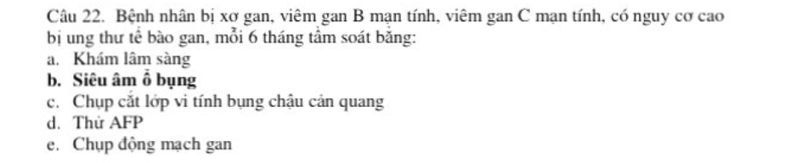
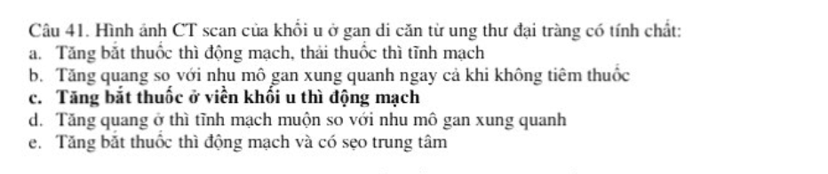
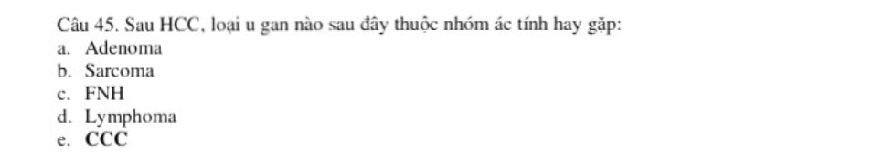
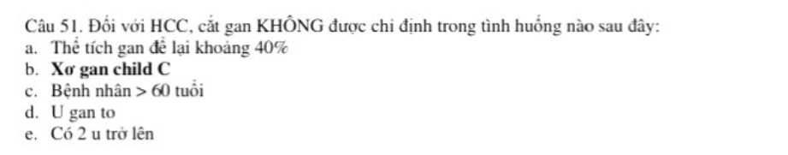

Slide 65
HK 2 Y6 Y12

Slide 66
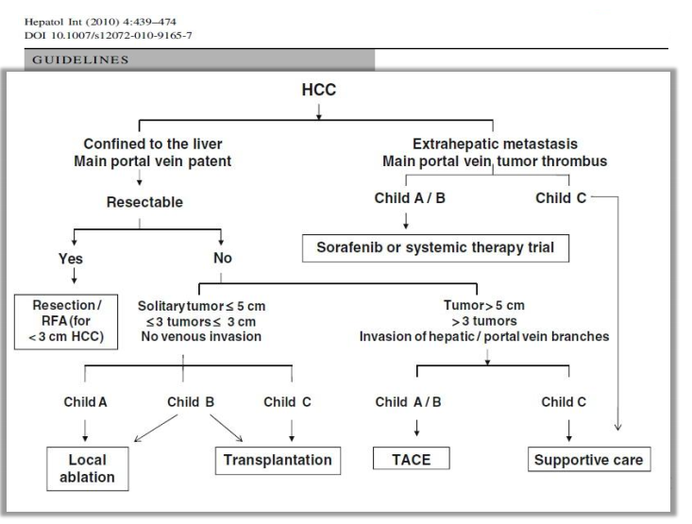
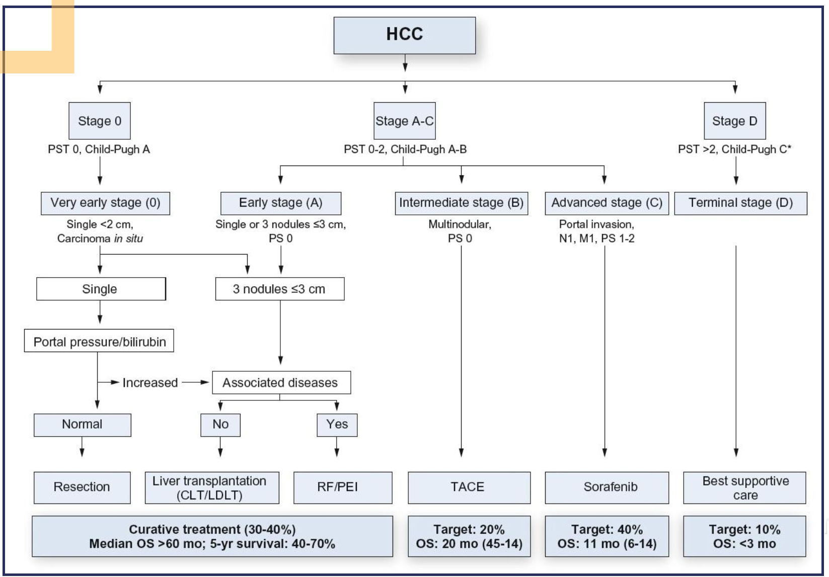
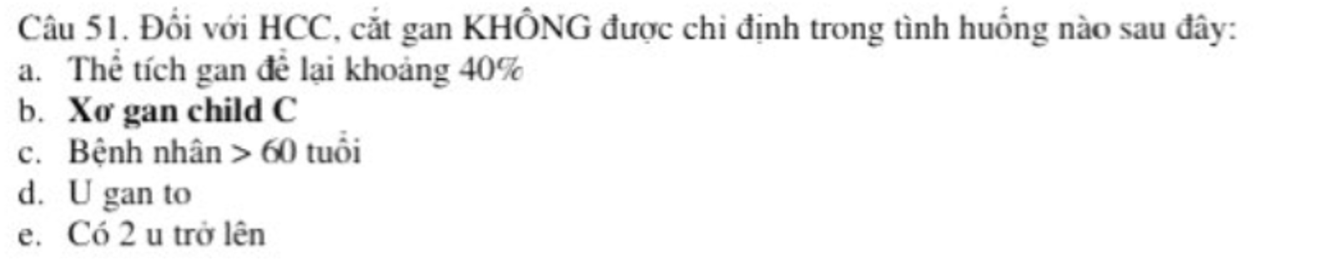
Câu 4. Bệnh nhân bị xơ gan do rượu, có nguy cơ cao bị ung thư tế bào gan, mỗi 6 tháng tầm soát bằng:
a. Chup cộng hưởng từ gan mật
b. Chụp động mạch gan
c. Chụp cắt lớp vi tính bụng chậu cản quang
d. Bộ ba marker ung thư gan: AFP, AFP-L3, PIVKA-II
e. Siêu âm ổ bụng
Câu 6. Đối với ung thư tế bào gan nguyên phát giai đoạn sớm, chỉ có 1 khối u kích thước 2x2cm, ta thường ưu tiên lựa chọn phương pháp điều trị triệt để nào:
a. Ghép gan
b. Cắt gan
c. Đốt RFA
d. TACE
e. Hóa trị
Câu 12. Đối với HCC, cắt gan KHÔNG được chỉ định trong tình huống nào sau đây:
a. Thể tích gan để lại khoảng 40%
b. Kích thước u >10cm
c. Bệnh nhân > 60 tuổi
d. Suy tim độ 4
e. Có 3 u
Notes:
Ecd. Khối u không di căn, đơn, >5cm ưu tiên cắt gan hơn RFA, bất kể kích thước cắt đc, đo ICG. Theo thầy giảng: xét chỉ định theo thứ tự triệt để, ít xâm lấn: RFA trước. Ghép (không bệnh đi kèm, gan xấu), gan tốt mới cắt.

Slide 67
Câu 14. Điểm khác biệt trong điều trị của carcinoma tế bào gai so với carcinoma tế bào tuyến là:
a. Carcinoma tb gai phẫu thuật dễ hơn
b. Carcinoma tb gai nhạy hóa trị hơn
c. Carcinoma tb gai nhạy xạ trị hơn
d. Carcinoma tb gai tiên lượng sống lâu hơn
e. Carcinoma tb gai có thuốc nhắm trúng đích
Câu 19. Giá trị chủ yếu của AFP trong ung thư gan nguyên phát là :
a. Chẩn đoán xác định HCC
b. Chẩn đoán mức độ phát tán của khối u
c. Tầm soát HCC và theo dõi tái phát
d. Tiên lượng khả năng điều trị triệt để
e. Không có giá trị gì
Notes:
cc

Slide 68
Câu 28. Bệnh nhân nam, 68t, đi khám sức khỏe tình cờ phát hiện u gan qua siêu âm
TCCN: ăn uống kém, chán ăn, sụt cân không rõ, không đau bụng, đi tiêu phân vàng
TCTT: thiếu máu, không vàng da, không báng bụng, bụng mềm, ấn không đau, không sờ thấy u.
Tiền căn: đái tháo đường, chưa phẫu thuật lần nào, không bị viêm gan B hay C, uống rượu ít
Trên lâm sàng, bản chất khối u gan nghi ngờ nhiều nhất là:
a. Áp xe gan
b. Tăng sản lành tính của gan
c. Ung thư biểu mô đường mật
d. Ung thư tế bào gan nguyên phát
e. Ung thư tiêu hóa di căn gan
Câu 29. Áp xe gan do sán lá gan được điều trị chủ yếu bằng:
a. Dẫn lưu qua da
b. Emetin
c. Cephalosporine thế hệ 3,4
d. Metronidazole
e. Triclabendazole
Notes:
ee

Slide 69
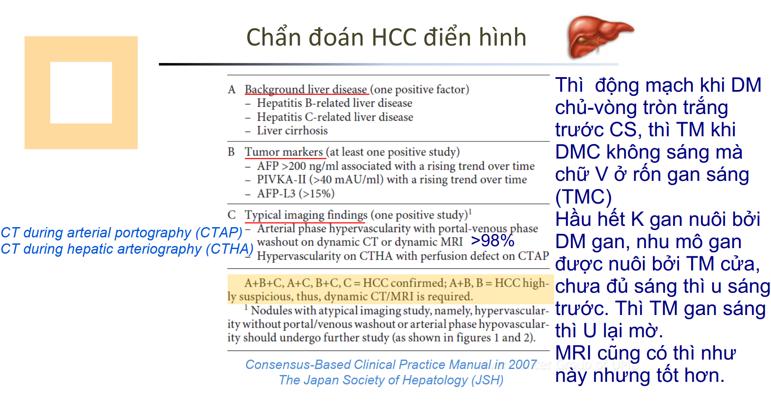
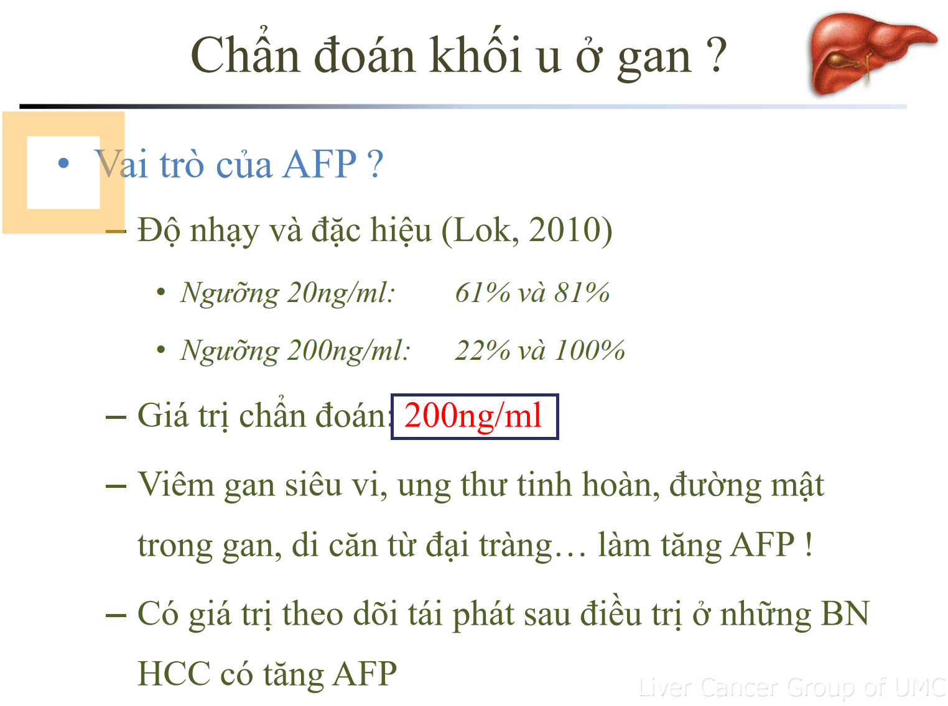
Câu 54. Các phương pháp điều trị triệt để ung thư tế bào gan gồm có:
a. Cắt gan, ghép gan, RFA
b. Cắt gan, ghép gan, TACE
c. Cắt gan, hóa trị toàn thân, xạ trị
d. Cắt gan, hóa trị tại chỗ, RFA
e. Cắt gan, TACE, RFA.
Câu 58. Bệnh nhân nam, 65 tuổi, nhập viện vì đau hạ sườn phải âm ỉ 1 tháng nay, kèm ăn uống kém, nước tiểu vàng sậm, không sốt.
Tiền căn: uống rượu nhiều, nhiễm viêm gan siêu vi B
Khám: da niêm vàng, gan lách không sờ thấy, túi mật không sờ thấy, ấn đau nhẹ hạ sườn phải, bụng mềm, xẹp.
Siêu âm: một u ở gan phải kích thước 3x3cm chưa rõ bản chất.
Bilirubin TP 3.0 mg%, Bilirubin TT 1mg%, AFP: 40 UI/mL, CA19-9: 20 UI/mL WBC 10K/µL, PLT 120 G/L, AST 200 UI/L, ALT 235 UI/L
Bản chất khối u được NGHĨ ĐẾN NHIỀU NHẤT là:
a. Nốt loạn sản xơ gan
b. Áp xe gan
c. CCC
d. HCC
e. Ung thư tiêu hóa di căn gan
Notes:
Ad, BYT2020: có CT và AFP >400 là xđ hoặc CT + AFP<400 thì cần thêm nhiễm B, C, AFP bình thường <20ng/mL, CA199 cut off 37.

Slide 70
HK1 Y6 Y11

Slide 71
Notes:
AFP slide 200, BYT và sách 400 khi có CT/ MRI

Slide 72
HK2 Y6 Y11

Slide 74
HK2 Y6 Y11 lần 2

Slide 75


Slide 76
HK1+2 Y6 Y10

Slide 77



Notes:
Ec (mỗi 6 tháng)

Slide 78
Y3 Y15 L1

Slide 79
Câu 50. Hai trong ba triệu chứng thường gặp của áp xe gan (tam chứng Fontan) là : đau hạ sườn phải và sốt. Triệu chứng còn lại là gì?
a. Vàng da
b. Lạnh run
c. Sụt cân
d. Gan to
e. Rung gan (+)
Notes:
d

Slide 80
Y3 Y14 L1

Slide 81
Câu 7. Tiêu chuẩn chẩn đoán ung thư tế bào gan nguyên phát:
a. Bệnh nhân là đối tượng thuộc nhóm nguy cơ rất cao và sờ được khối u gan
b. AFP > 350 và /hoặc PIVKA-II > 40
c. Siêu âm phát hiện khối u điển hình
d. Trên CT/MRI: Bắt thuốc thì động mạch và thải thuốc ở thì muộn
e. Dựa trên kết quả sinh thiết gan
Câu 8. Các trị số cấu thành thang điểm Child-Pugh, hãy CHỌN CÂU SAI:
a. Báng bụng
b. Bệnh não gan
c. Albumin
d. Vàng da
e. Bilirubin
Notes:
dd

Slide 82
Câu 60. Bệnh nhân nào sau đây thuộc nhóm nguy cơ rất cao bị ung thư tế bào gan nguyên
phát?
a. Bệnh gan mạn do rượu
b. Ngộ độc chì
c. Gan nhiễm mỡ
d. Xơ gan do nhiễm siêu vi viêm gan B
e. Viêm gan mạn do nhiễm siêu vi viêm gan C
Notes:
d

Slide 83
Y3 YHCT15

Slide 84


Notes:
ec

Slide 85
Y3 Y13

Slide 86

Notes:
E

Slide 87
Y3 RHM15

Slide 88
Y3 YHDP mã 347

Slide 89

Câu 21. Nói về chẩn đoán giai đoạn ung thư tế bào gan nguyên phát, câu nào sau đây là
chính xác ?
a. Cần dựa vào các yếu tố: khối u (T), hạch di căn (N) và di căn xa (M)
b. Cần dựa vào các yếu tố: thể trạng bệnh nhân, mức độ xơ gan và tình trạng ung thư
c. Bảng phân giai đoạn Okuda được sử dụng phổ biến nhất
d. Bảng phân giai đoạn của AJCC được sử dụng chính xác nhất
e. Bảng phân giai đoạn BCLC được thế giới thống nhất chọn lựa cho ung thư tế bào gan
Notes:
bcb

Slide 90
Y3 YDP13

Slide 91
Y3 mã 110

Slide 92
Câu 7. Tiêu chuẩn chẩn đoán ung thư tế bào gan nguyên phát:
a. Bệnh nhân là đối tượng thuộc nhóm nguy cơ rất cao và sờ được khối u gan
b. AFP > 350 và /hoặc PIVKA-II > 40
c. Siêu âm phát hiện khối u điển hình
d. Trên CT/MRI: Bắt thuốc thì động mạch và thải thuốc ở thì muộn
e. Dựa trên kết quả sinh thiết gan
Câu 8. Các trị số cấu thành thang điểm Child-Pugh, hãy CHỌN CÂU SAI:
a. Báng bụng
b. Bệnh não gan
c. Albumin
d. Vàng da
e. Bilirubin
Notes:
dd

Slide 93
Câu 59. Sờ được khối u vùng thượng vị thường gợi ý đến những bệnh lý sau đây, NGOẠI TRỪ:
a. Ung thư dạ dày
b. Ung thư đại tràng ngang
c. Ung thư gan
d. Ung thư bóng Vater
e. Ung thư tụy
Câu 60. Bệnh nhân nào sau đây thuộc nhóm nguy cơ rất cao bị ung thư tế bào gan nguyên phát?
a. Bệnh gan mạn do rượu
b. Ngộ độc chì
c. Gan nhiễm mỡ
d. Xơ gan do nhiễm siêu vi viêm gan B
e. Viêm gan mạn do nhiễm siêu vi viêm gan C
Notes:
dd

Slide 94
Y3 mã 118

Slide 95


Slide 96
Y3 giữa kì 40c

Slide 97

Notes:
C, có vàng da.

Slide 98
Y2 Y13

Slide 99
Y2 Y14 L1

Slide 100
Y2 Y14 L2

Slide 101
Câu 41. Một trường hợp đau bụng cấp khởi phát đau đột ngột cần nghĩ ngay đến những bệnh sau, NGOẠI TRỪ:
a. Tắc mạch mạc treo ruột
b. Xoắn ruột
c. Vỡ phình động mạch chủ bụng
d. Áp xe gan
e. Thủng tạng rỗng
Notes:
d

Slide 102
Y2 YHCT13

Slide 103

Notes:
D

Slide 104
Y2 mã 340

Slide 105
Câu 9. Nguyên nhân nào KHÔNG gây chảy máu trong ổ bụng?
a. Thai ngoài tử cung vỡ
b. Nang hoàng thể xuất huyết
c. U gan vỡ
d. Phình động mạch chủ bụng vỡ
e. Áp xe gan vỡ
Notes:
e

Slide 106
Câu 32. Vàng da do tăng Beta Carotene KHÔNG có đặc điểm nào sau đây:
a. Niêm mạc mắt vàng
b. Chủ yếu vàng lòng bàn tay bàn chân
c. Màu vàng cam
d. Giảm dần khi thay đổi chế độ ăn
e. Không ngứa
Câu 33. Nguyên nhân nào sau đây KHÔNG phải là nguyên nhân gây hội chứng vàng da:
a. Xơ gan
b. Viêm gan cấp tính
c. Áp xe gan do amib
d. Viêm hẹp cơ vòng Oddi
e. Giun chui ống mật
Câu 34. Dấu hiệu nào sau đây là ĐẶC HIỆU cho vàng da tắc mật:
a. Ngứa toàn thân
b. Túi mật căng to, đau
c. Gan to
d. Vàng da sậm
e. Phân bạc màu
Notes:
ace

Slide 107
RHM2 2016

Slide 108
Y2 2014-2015

Slide 109
NT Y09

Slide 110


Slide 111
NT Y09-10

Slide 112




Slide 113
NT Y10

Slide 114





Notes:
future remnant liver (FRL)/ total liver volume (TLV)

Slide 115



38: TACE

Slide 116
NT Y11

Slide 117




Slide 118

Notes:
Hồi sức ổn thì TACE, không thì mổ

Slide 119

Notes:
65: K gan do HCV thường có chức năng gan tệ hơn HBV

Slide 120
NT Y12

Slide 121


Slide 122
NT Y13

Slide 123


